Slide 1
Velikonoce
Význam, tradice

Slide 2
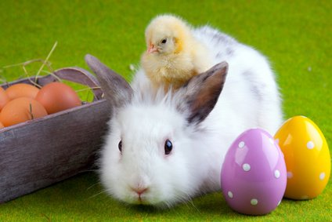
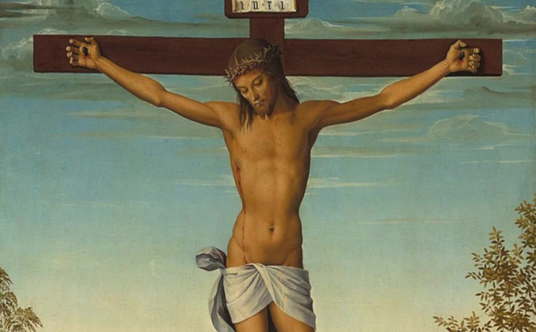
Význam
Duchovní – křesťanství
= PAMÁTKA NA UKŘIŽOVÁNÍ KRISTA
Světský – zvyky a tradice
= SVÁTKY JARA

Slide 3
Duchovní význam
Svatý týden – od Květné neděle do Bílé soboty
Květná neděle - slavný vjezd Ježíše do Jeruzaléma, vítaný máváním ratolestmi
Modré pondělí
Šedivé úterý
Škaredá středa - Jidáš se domluvil na zradě Ježíše; zvyky – vymetání komína, pečení Jidášů
Zelený čtvrtek – poslední večeře Ježíše, Pán Ježíš se modlí v Getsemanské zahradě, pak je zrazen Jidášem (jeho učedníkem za 30 stříbrných) a zatčen
Velký pátek - Ježíš je ukřižován
Bílá sobota – smutek a rozjímání nad Kristovou smrtí
Boží hod velikonoční - zmrtvýchvstání Páně, pečení velikonočního beránka nebo mazance

Slide 4
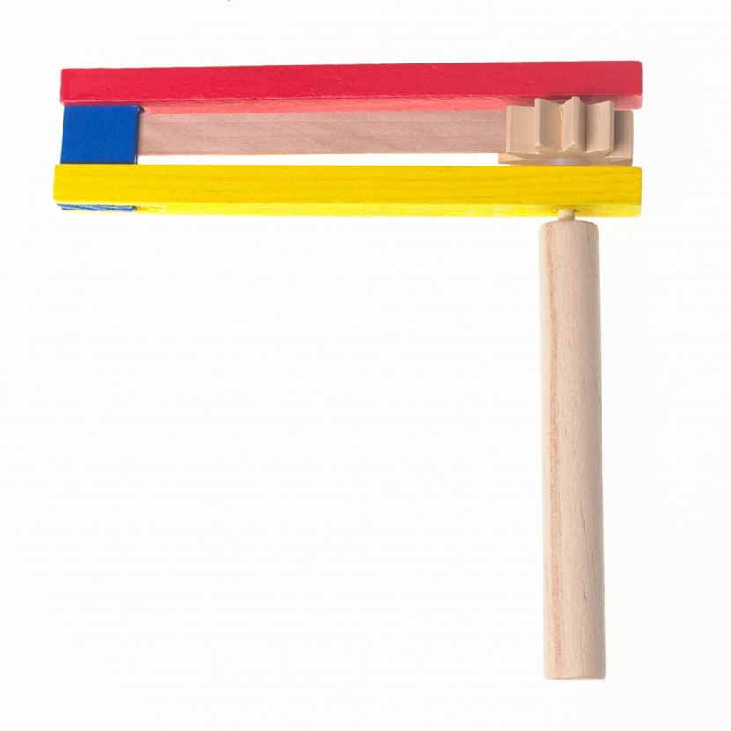
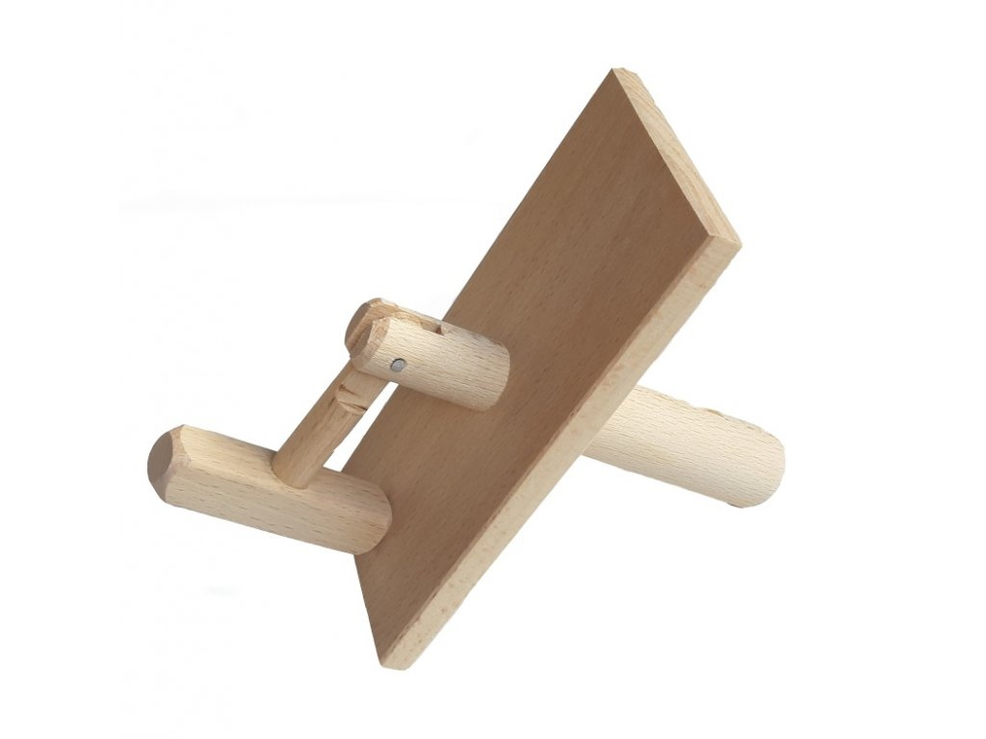
Klapačka, řehtačka
Zvuky klapaček a řehtaček se především na vesnicích ozývají o Velikonocích poté, co zvony odletí do Říma. Kluci chodí na klapačku.

Slide 5
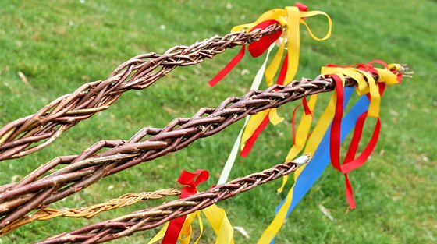
Velikonoce jako svátky jara
Pomlázka – mrskut – plete se z čerstvého proutí

Slide 6
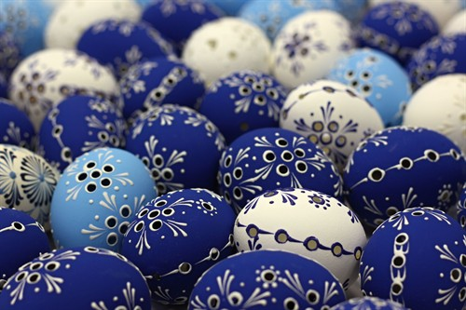
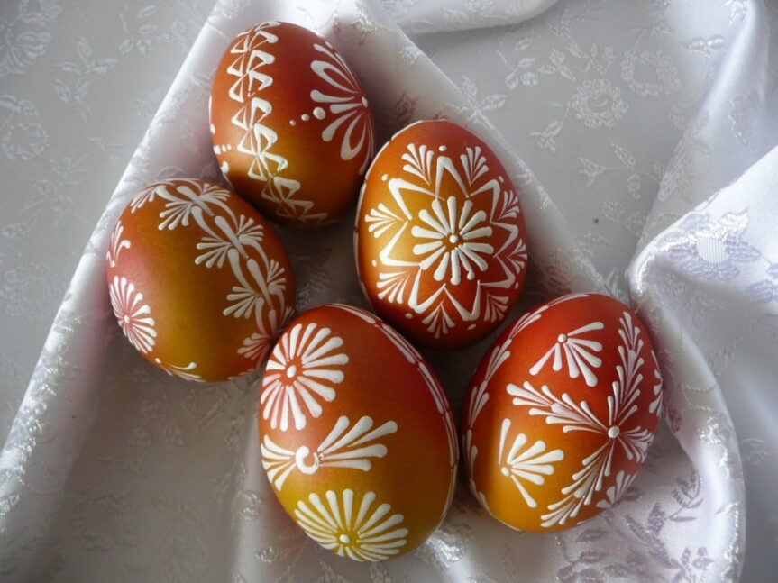
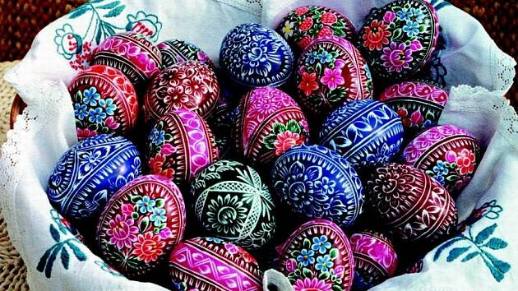
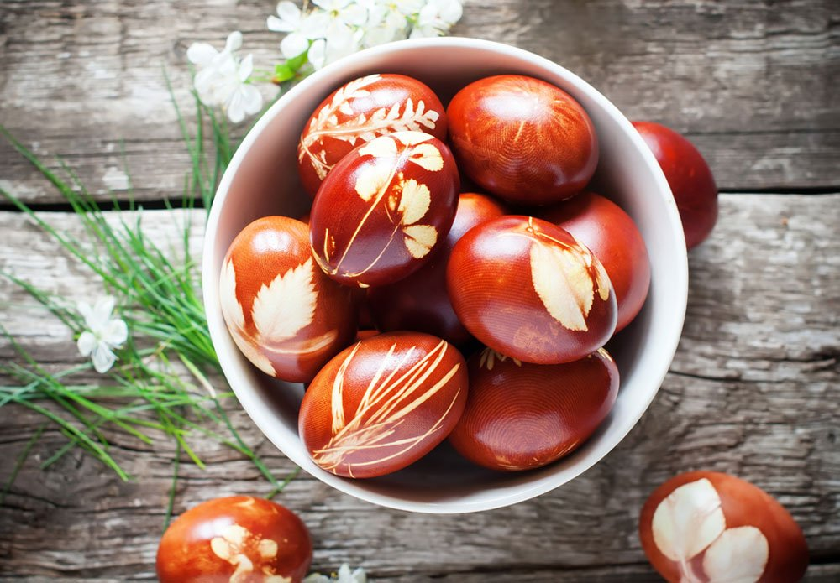
Malování kraslic

Slide 7
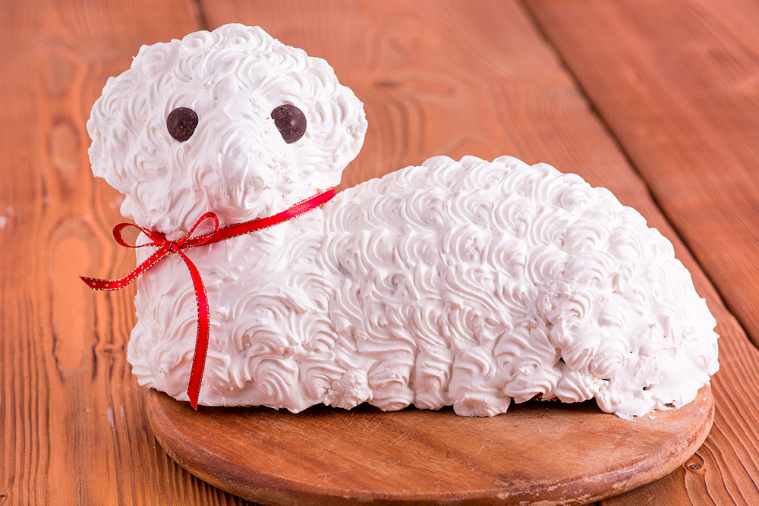
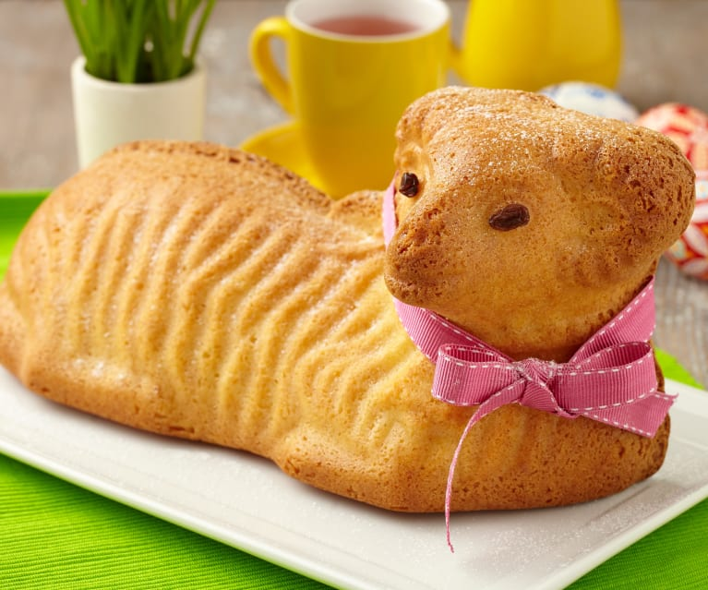
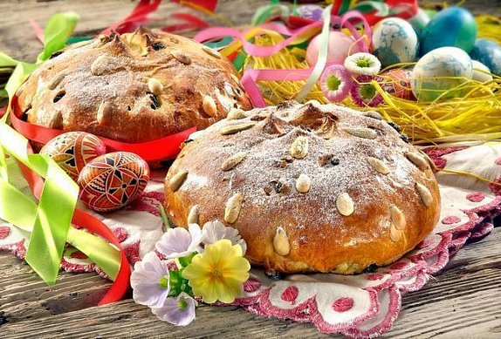
Pečení velikonočního beránka a mazance

Slide 8
Velikonoční koleda
Hody, hody doprovody,
dejte vejce malovaný!
Nedáte-li malovaný,
dejte aspoň bílý,
slepička vám snese jiný.

Slide 9
Velikonoční koleda
Za kamny v koutku,
na vrbovým proutku.
Proutek vohnoutek,
sedí na něm zlatej kohoutek.
Proutek se ohýbá,
kohoutek kokrhá:
chyťte mi tu slepičku,
koupíme za ni čepičku,
tu čepičku pánu,
on dá za ni krávu,
tu krávu hraběnce,
ona dá za ni na věnce.
Paní jde z louky,
nese misku mouky,
bude jí maličko,
jistě přidá vajíčko

Slide 10
Poučení
o chování a bezpečnosti během velikonočních prázdnin.

